Slide 1

Název školy: Základní škola a Mateřská škola při dětské léčebně, Janské Lázně, Horní promenáda 268
Autor: Mgr. Dana Bednářová Datum: 23.4.2012
Název: VY_32_INOVACE_09_ Český jazyk
Téma: Slabika, slovo, věta- Krátké a dlouhé samohlásky Ročník: 2.
Číslo projektu: CZ.1.07/1.4.00/21.2979

Slide 2
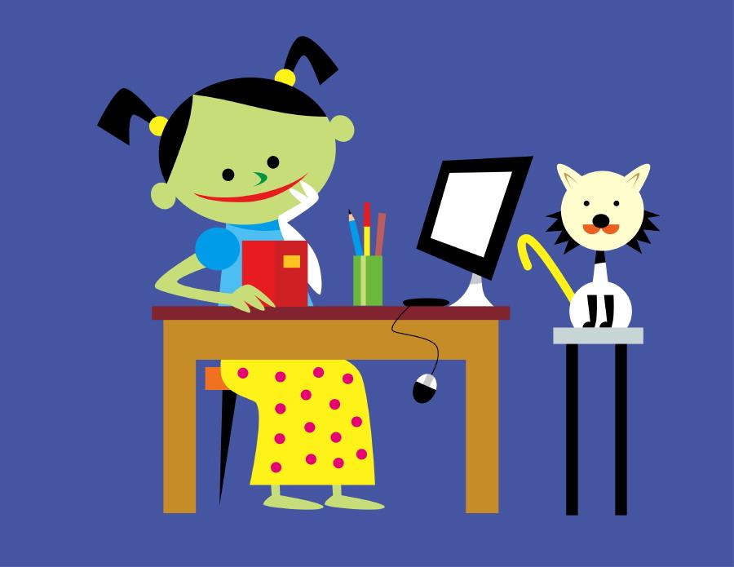
Krátké a dlouhé samohlásky

Slide 3
Doplň do slov krátké nebo dlouhé samohlásky.
a - á d-tel, bl-to, br-na, škol-, hl-va, kl-da
e - é vč-la, sv-tr, l-to, ml-ko, ř-ka, p-ří,
i - í tal-ř, j-dlo, kn-ha, ž-rafa, pap-r,
o - ó v-da, g-l, p-dlaha, k-nev, faz-le,
u – ú,ů r-ka, -nor, k-že, -hoř, g-ma, st-l,
y – ý t-den, d-ka, ch-ba, r-ba, v-chod

Slide 4
ŘEŠENÍ
e – é včela, svetr, léto, mléko, řeka, peří,
i - í talíř, jídlo, kniha, žirafa, papír,
o - ó voda, gól, podlaha, konev, fazole,
a –á datel, bláto, brána, škola, hlava,
u – ú,ů ruka, únor, kůže, úhoř, guma, stůl,
y –ý týden, dýka, chyba, ryba, východ

Slide 5
Opět nás navštívil čertík Bertík a vymazal ve slovech čárky. Pomůžeš věty opravit?
Standa chyta ryby. Jeho stryček je dobry rybař. Chytil už i uhoře. Maminka umi pect dobre dorty. Pekař peče rohliky a housky. Věra ma krasne šaty. Chystam se jit domů.

Slide 6
Řešení:
Opět nás navštívil čertík Bertík a vymazal ve slovech čárky. Pomůžeš věty opravit?
Standa chytá ryby. Jeho strýček je dobrý rybář. Chytil už i úhoře. Maminka umí péct dobré dorty. Pekař peče rohlíky a housky. Věra má krásné šaty. Chystám se jít domů.

Slide 7
Pozorně přečtěte slova, tvořte věty.
milá - Míla
žila - žíla
rada - ráda
Líba - líbá
pára - párá
spala - spála

Slide 8
Z dvojic slov vyberte vhodná slova a dopište je do vět.
Moje kamarádka se jmenuje………..
Babička mě ráda ………………………….
Maminka……………….svetr.
Z hrnce stoupá………………
……………je moje spolužačka.
Mojí mamince je moc ……………………
Líba -líbá
pára -párá
Míla -milá

Slide 9
Řešení:
Moje kamarádka se jmenuje Líba.
Babička mě ráda líbá.
Maminka párá svetr.
Z hrnce stoupá pára.
Míla ja moje spolužačka.
Mojí mamince je moc milá.

Slide 10
Zdroj:
Vlastní tvorba.
www.office.microsoft.com
Anotace:
Žáci se naučí pečlivě vyslovovat krátké a dlouhé samohlásky a doplňovat je do slov.

